Slide 1
Statistiques Statistiques à 1 et 2 variables
CCI Campus
Philippe Schlegel

Slide 2
Statistiques :
Que sont les statistiques ?
Série statistique
Série statistique à 2 variables
Probabilités
Union et réunion
Probabilités conditionnelles
Indépendance de deux événements
Cas concrets
Questions

Slide 3
Que sont les statistiques ?
La statistique est une discipline qui étudie les phénomènes à travers la collecte de données, leur analyse, l’interprétation des résultats et leur présentation.
C’est à la fois une branche des mathématiques appliquées, une méthode et un ensemble de techniques.
La statistique fait partie de la science des données (Data Science). C’est un secteur en plein essor.
La statistique s’appuie sur la théorie des probabilités.
Elle est utilisée dans des domaines très variés : l’économie, la biologie, le management, l’informatique, la santé….

Slide 4
Que sont les statistiques ?
Le travail du statisticien consiste à fournir des outils d’aide à la décision en se basant sur l’ensemble des données collectées.
Il applique donc des règles et des méthodes pour extraire des données importantes mais aussi pour les rendre compréhensibles.
Le nombre croissant des données traitées pousse naturellement le statisticien à se tourner vers l’outils informatique.
Il doit allier ses connaissances en mathématiques avec des notions d’informatique.

Slide 5
Quelques exemples d’utilisation des statistiques ?
Prévision météo.
Démographie/recensement.
Marketing : sondage d’opinion
Production industrielle : estimation des rebuts
Santé : propagation d’une épidémie
Bourse : analyse technique
Informatique : Interpolation

Slide 6
Les différentes étapes :
Recueil des données :
Déterminer les caractères à étudier.
Cibler un échantillon qui soit assez représentatif et de taille suffisante.
Traitement des données :
Estimer l’aspect quantitatif ou qualitatif des données.
Etude d’une seule variable : Histogramme.
Etude de plusieurs variables : Nuages de points, 3D…
Interprétation et analyse :
Confirmer une hypothèse ?
Mettre en avant de nouvelles propriétés

Slide 7
Série statistique :
En statistique, nous nous appuyons souvent sur des séries de nombres
Température sur une année.
Cours d'une action sur un mois.
Notes des étudiants à un partiel.
C'est que nous appelons une série statistique.
En terme de représentation, il s'agit d'une suite de nombres :
17 – 20 – 5 – 6 – 8 – 11 – 12 – 13 -15
Le travail du statisticien est de tirer un maximum d'information sur cette série.
Nous voudrions avoir une idée globale de la représentation de ces nombres.

Slide 8
Série statistique :
Il est donc possible de résumer une série statistique à l'aide de plusieurs indicateurs :
La moyenne
La médiane
L'étendue
L'écart type
Ces indicateurs vont nous donner des informations plus précises sur :
La position de la série (moyenne, médiane).
La dispersion de la série (étendue, écart type).
Naturellement, les indicateurs seront de la même nature que les éléments de la série sur laquelle ils se basent.

Slide 9
Série statistique - moyenne :
La moyenne représente une répartition égalitaire. La moyenne est la valeur que prendrait chaque élément de la série statistique sans changer la valeur globale.
Exemple : Bob a acheté 3 actions LVMH cette année :
Le 21/01/21 pour 503 euros
Le 15/04/21 pour 560 euros
Le 01/10/21 pour 635 euros
L'ensemble lui a coûté 503 + 560 + 635 = 1698 euros.
C'est comme si chaque action lui avait coûté 1698 / 3 = 566 euros.
Dans cette exemple 566 est la moyenne : 566 + 566 + 566 = 1698 euros.

Slide 10
Série statistique - moyenne :
Il est possible de représenter la moyenne graphiquement.
Pour cela reprenons les données du cours de la bourse :
Il est possible d'utiliser la fonction Excel moyenne().

Slide 11
Série statistique – moyenne avec coefficient :
Les coefficients indiquent que tous les éléments n'ont pas la même valeur.
Imaginons une série de note qui ont des coefficients différents car les matières sont plus ou moins importantes dans le cursus:
On peut voir le coefficient comme s'il avait reçu plusieurs fois la note :
18 coefficient 5 est équivalent à 5 fois la note 18.
Toutes les notes n'ont donc pas la même pondération pour le calcul de la moyenne :
1*4 + 1*18 + 5*7 + 3*17 + 3*12 + 1*11 + 3*14 + 5*18 / 22

Slide 12
Série statistique – moyenne avec coefficient :
Cette moyenne pondérée permet également de comparer des statistiques.
Imaginons que pour le besoin d'un jeu vous soyez en présence de deux personnages :
Lequel de ces deux personnages a les meilleurs statistiques pour endosser le rôle de guerrier sachant que le guerrier nécessite :

Slide 13
Série statistique – moyenne avec coefficient :
Il suffit pour cela de calculer une moyenne pondérée pour chacun des personnages pour voir lequel des deux possède la meilleure moyenne :
Pour Bob : (20 * 40 + 13 *40 + 11 * 10 + 17 * 10) / 100
= (800 + 520 + 110 + 170) / 100
= 1600 / 100 = 16
Pour Kim : 18 *40 + 15 *40 + 9 * 10 + 12 * 10 / 100
= (720 + 600 + 90 + 120) / 100
= 1530 / 100 = 15,3
En terme de statistiques, Bob ferait donc un meilleur guerrier que Kim.
Prenons le temps de voir le poids affecté aux statistiques.

Slide 14
Série statistique – médiane :
La médiane désigne le milieu de la série statistique ordonnée.
Autrement dit, la valeur médiane est telle qu'il y a autant de valeur plus petites qu'elle qu'il y a de valeurs plus grande qu'elle.
Il ne faut pas confondre médiane et moyenne.
Imaginons une série statistique portant sur l'âge d'une population de 10 personnes :
5 – 50 – 45 – 65 – 15 – 62 – 18 – 12 – 75 – 95
Commençons par trier cette série :
5 – 12 – 15 – 18 – 45 – 50 – 62 – 65 – 75 – 95
La médiane se trouve donc entre 45 et 50 et divise ma série en 2 sous séries de 5 éléments.

Slide 15
Série statistique – médiane :
Pour calculer la médiane, il suffit de prendre la moyenne des valeurs qui entourent la médiane :
45 + 50 / 2 = 95 /2 = 47,5
Lorsque le nombre de valeurs est impair, la médiane est égale à l'élément qui sépare la série en deux sous séries de même taille :
5 – 12 – 15 – 18 – 45 – 50 – 62 – 65 – 75
Ici la médiane est 45. Dans la série 4 éléments sont inférieurs à 45, 4 éléments sont supérieurs.
Si on calcule la moyenne (38,555) on s'aperçoit que la médiane et la moyenne sont différentes.

Slide 16
Série statistique – l'étendue :
L'étendue va nous donner une information sur la dispersion des données. Sont-elles plutôt regroupées ou au contraire très dispersées.
En effet, les deux séries statistiques suivantes ont la même moyenne et la même médiane :
10 – 11 – 12 – 13 – 14 – 15 – 16 – 17
0 – 6 – 9 – 13 – 14 – 18 – 21 – 27
L'étendue est la différence entre la plus grande valeur de la série et la plus petite.
Calculons l'étendue pour ces deux séries.

Slide 17
Série statistique – l'étendue :
L'étendue de la série 1 : 17 – 10 = 7
L'étendue de la série 2 : 27 – 0 = 27
L'étendue est finalement la taille de l'intervalle sur lequel s'étalent les éléments de la série.
L'étendue nous donne bien une idée de la dispersion.
Cette notion est très imparfaite car elle ne tient pas compte de la série statistique au complet. Elle s'appuie uniquement sur les cas limites qui pourraient ne pas être représentatifs de la série.
Un cas limite pourrait être un cas hautement improbable ou même une erreur de mesure.
Nous verrons que l'écart type est plus fiable.

Slide 18
Série statistique – Variance et écart-type :
La variance et l'écart-type sont des notions fortement liées.
Ils donnent une idée de la dispersion autour de la moyenne.
Nous cherchons donc à mettre en valeur les écarts à la moyenne :

Slide 19
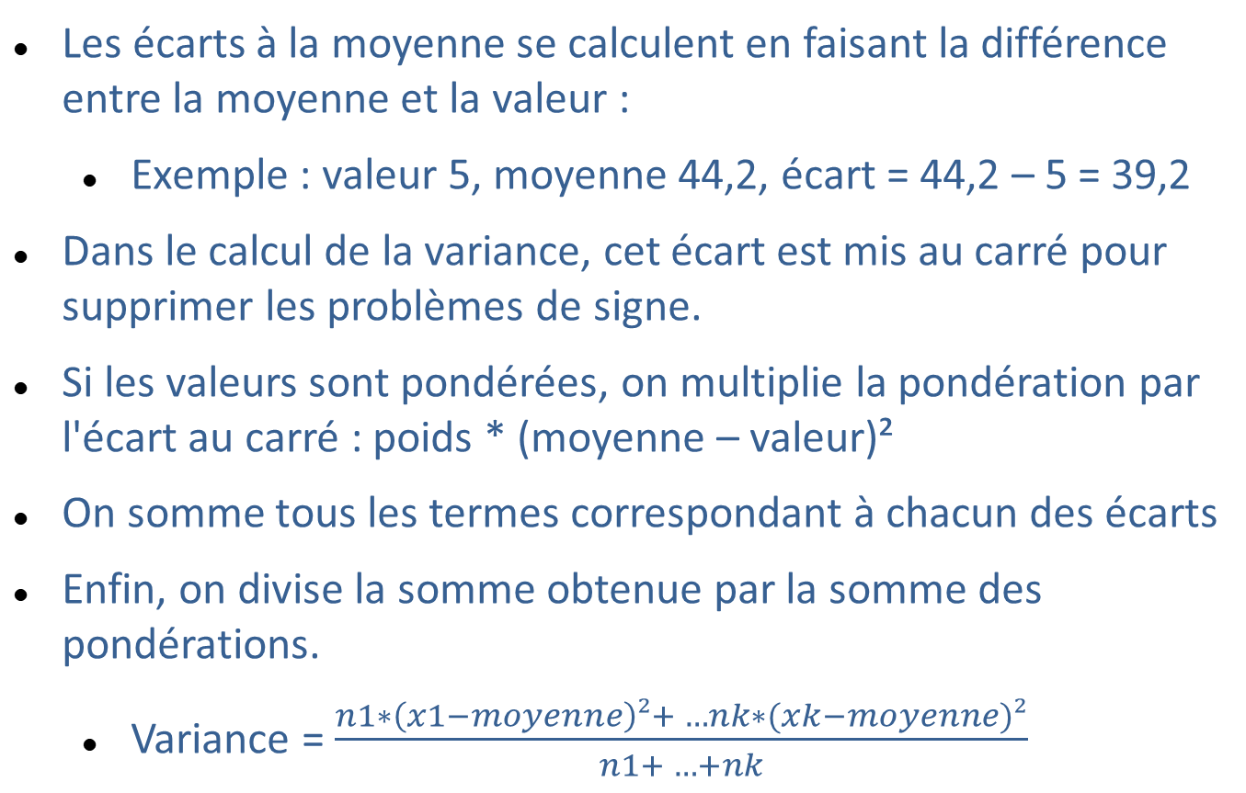
Série statistique – Variance et écart-type :
Les écarts à la moyenne se calculent en faisant la différence entre la moyenne et la valeur :
Exemple : valeur 5, moyenne 44,2, écart = 44,2 – 5 = 39,2
Dans le calcul de la variance, cet écart est mis au carré pour supprimer les problèmes de signe.
Si les valeurs sont pondérées, on multiplie la pondération par l'écart au carré : poids * (moyenne – valeur)²
On somme tous les termes correspondant à chacun des écarts
Enfin, on divise la somme obtenue par la somme des pondérations.
Variance = $\frac{n1∗\left(x1−moyenne\right)²+ …nk∗(xk−moyenne)²}{n1+ …+nk}$

Slide 20
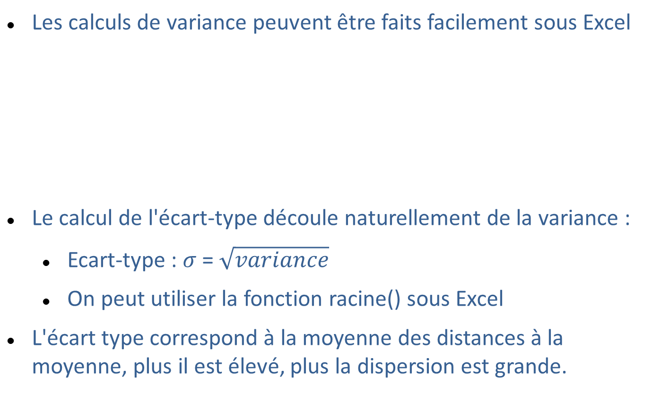
Série statistique – Variance et écart-type :
Les calculs de variance peuvent être faits facilement sous Excel
Le calcul de l'écart-type découle naturellement de la variance :
Ecart-type : $σ$ = $\sqrt{variance}$
On peut utiliser la fonction racine() sous Excel
L'écart type correspond à la moyenne des distances à la moyenne, plus il est élevé, plus la dispersion est grande.

Slide 21
Série statistique – Série à 2 variables:
Il arrive que l'on veuille observer conjointement deux caractères statistiques pour déterminer s'il existe une corrélation.
Prix au m² dans l'immobilier
Prix d'une pièce par rapport à sa longévité
Rapport entre la taille et l'âge des enfants de moins de 20 ans.
Pour chaque individu on relève la valeur de deux caractères et on obtient donc des couples que l'on peut présenter sous forme de tableau et de graphique en nuage de points.

Slide 22
Série statistique – Série à 2 variables:
Nous allons voir s'il y a une corrélation entre la moyenne des notes sur l'année et la note de l'examen final.
Chacune des lignes peut être analyse de manière indépendante mais nous cherchons ici une relation entre les deux.
Pour chacune des lignes nous pouvons calculer :
La moyenne
La médiane
La variance et l'écart type
Le point moyen représente le couple (moyenne(série1), moyenne(série2))

Slide 23
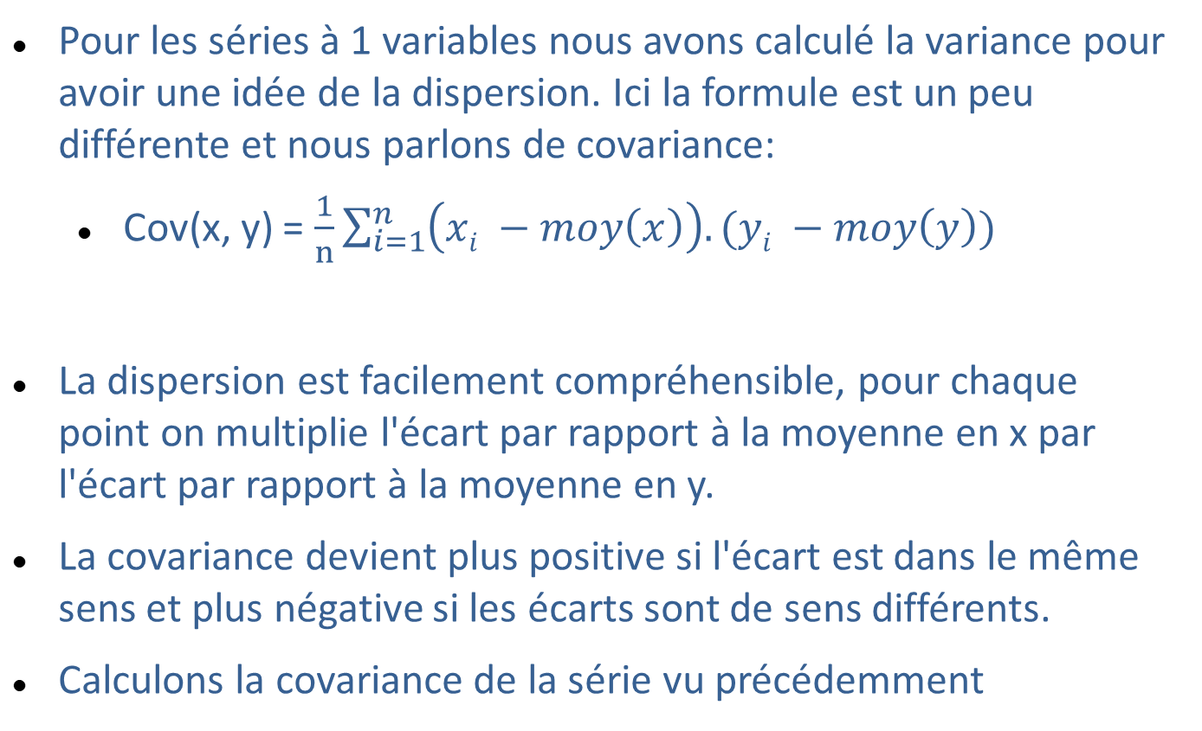
Série statistique – Série à 2 variables:
Pour les séries à 1 variables nous avons calculé la variance pour avoir une idée de la dispersion. Ici la formule est un peu différente et nous parlons de covariance:
Cov(x, y) = $\frac{1}{n}\sum_{i=1}^{n}{\left(xi −moy\left(x\right)\right).(yi −moy\left(y\right))}$
La dispersion est facilement compréhensible, pour chaque point on multiplie l'écart par rapport à la moyenne en x par l'écart par rapport à la moyenne en y.
La covariance devient plus positive si l'écart est dans le même sens et plus négative si les écarts sont de sens différents.
Calculons la covariance de la série vu précédemment

Slide 24
Série statistique – Série à 2 variables:
Calcul de la covariance :
Plus la covariance est positive, plus cela témoigne que les valeurs supérieures à la moyenne de la série 1 sont en relation avec les valeurs supérieures à la moyenne dans la série 2.
Inversement, une valeur de covariance négative indique que les valeurs supérieures à la moyenne de la série 1 sont en relation avec des valeurs inférieures à la moyenne dans la série 2.

Slide 25
Série statistique – Série à 2 variables:
Nous pouvons représenter de manière graphique les données :
Plus les points sont alignés, plus il y a corrélation entre les deux séries statistiques
Plus les points sont dispersés, moins il y a de corrélation entre les deux séries statistiques.

Slide 26
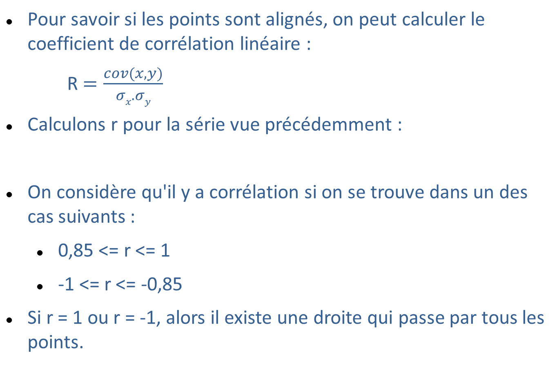
Série statistique – Série à 2 variables:
Pour savoir si les points sont alignés, on peut calculer le coefficient de corrélation linéaire :
R $=\frac{cov(x, y)}{σx.σy}$
Calculons r pour la série vue précédemment :
On considère qu'il y a corrélation si on se trouve dans un des cas suivants :
0,85 <= r <= 1
-1 <= r <= -0,85
Si r = 1 ou r = -1, alors il existe une droite qui passe par tous les points.

Slide 27
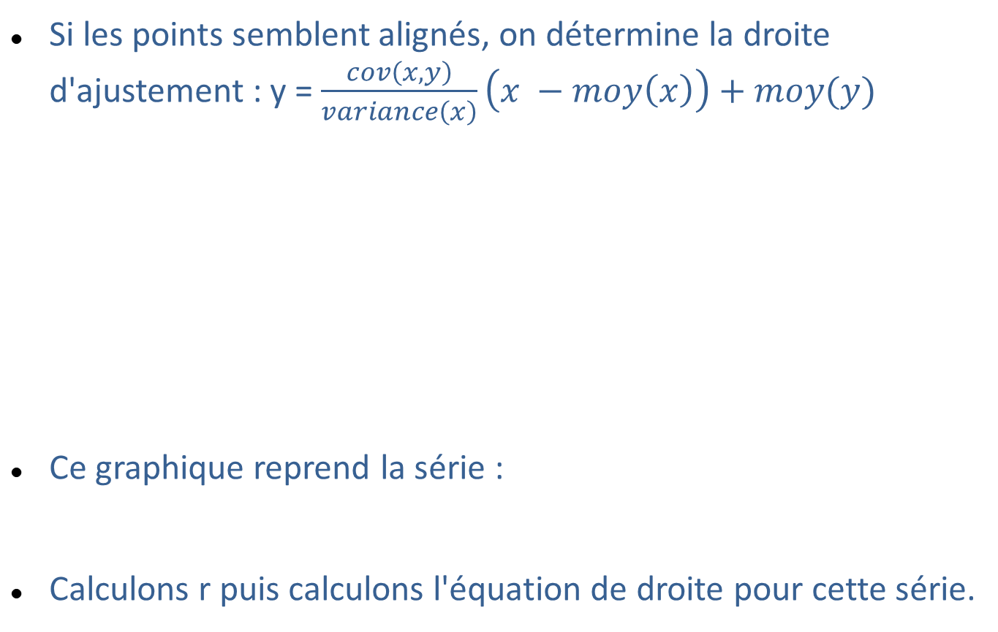
Série statistique – Série à 2 variables:
Si les points semblent alignés, on détermine la droite d'ajustement : y = $\frac{cov\left(x, y\right)}{variance\left(x\right)}\left(x −moy\left(x\right)\right)+moy(y)$
Ce graphique reprend la série :
Calculons r puis calculons l'équation de droite pour cette série.

Slide 28
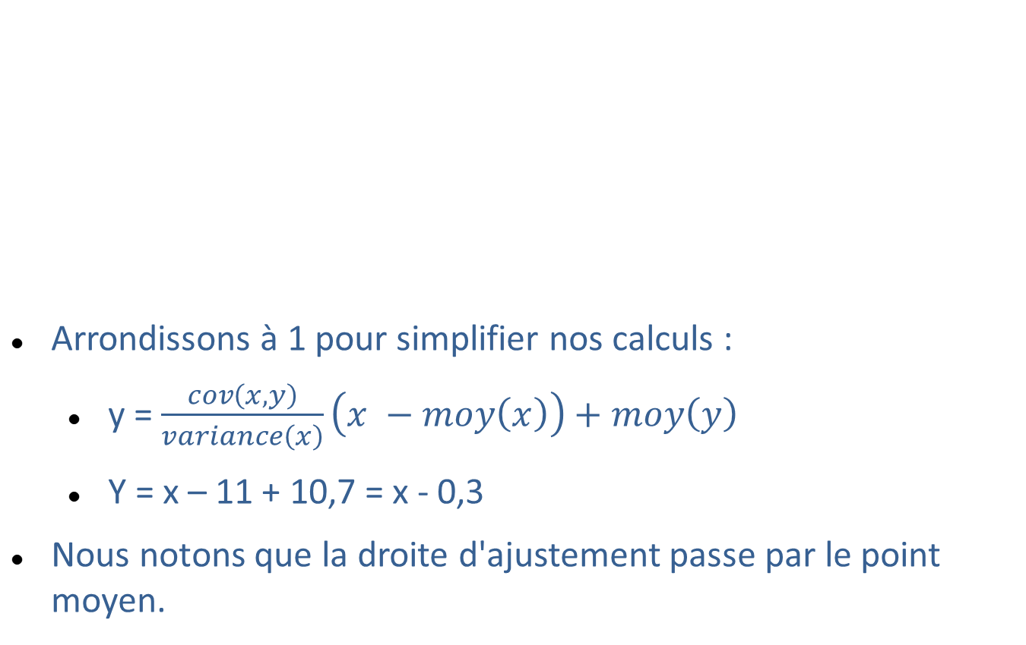
Série statistique – Série à 2 variables:
Arrondissons à 1 pour simplifier nos calculs :
y = $\frac{cov\left(x, y\right)}{variance\left(x\right)}\left(x −moy\left(x\right)\right)+moy\left(y\right)$
Y = x – 11 + 10,7 = x - 0,3
Nous notons que la droite d'ajustement passe par le point moyen.

Slide 29
Série statistique – Série à 2 variables:
Nous pouvons utiliser Excel pour vérifier nos calculs.
Prenez le graphique qui représente le nuage de points
Faire un clique droit sur un des points du graphique
Cliquez sur "ajouter une courbe de tendance"
Sélectionner l'option "afficher l'équation sur le graphique"
En complément, vous pouvez utiliser les fonctions :
Pente : obtenir le coefficient directeur de la droite
Ordonnee.origine : obtenir l'ordonnée à l'origine

Slide 30
Série statistique – Série à 2 variables:
Le nuage de point peut être également approximer avec :
Un ajustement exponentiel
Un ajustement sous forme de puissance
Cette approximation nous permet à partir d'un élément dans une des deux séries d'avoir une bonne valeur de l'élément correspondant dans la même série.
Si les notes sur l'année et la note au final montrent une corrélation, il est alors possible de prévoir la note du final en connaissant les notes de l'année.

Slide 31
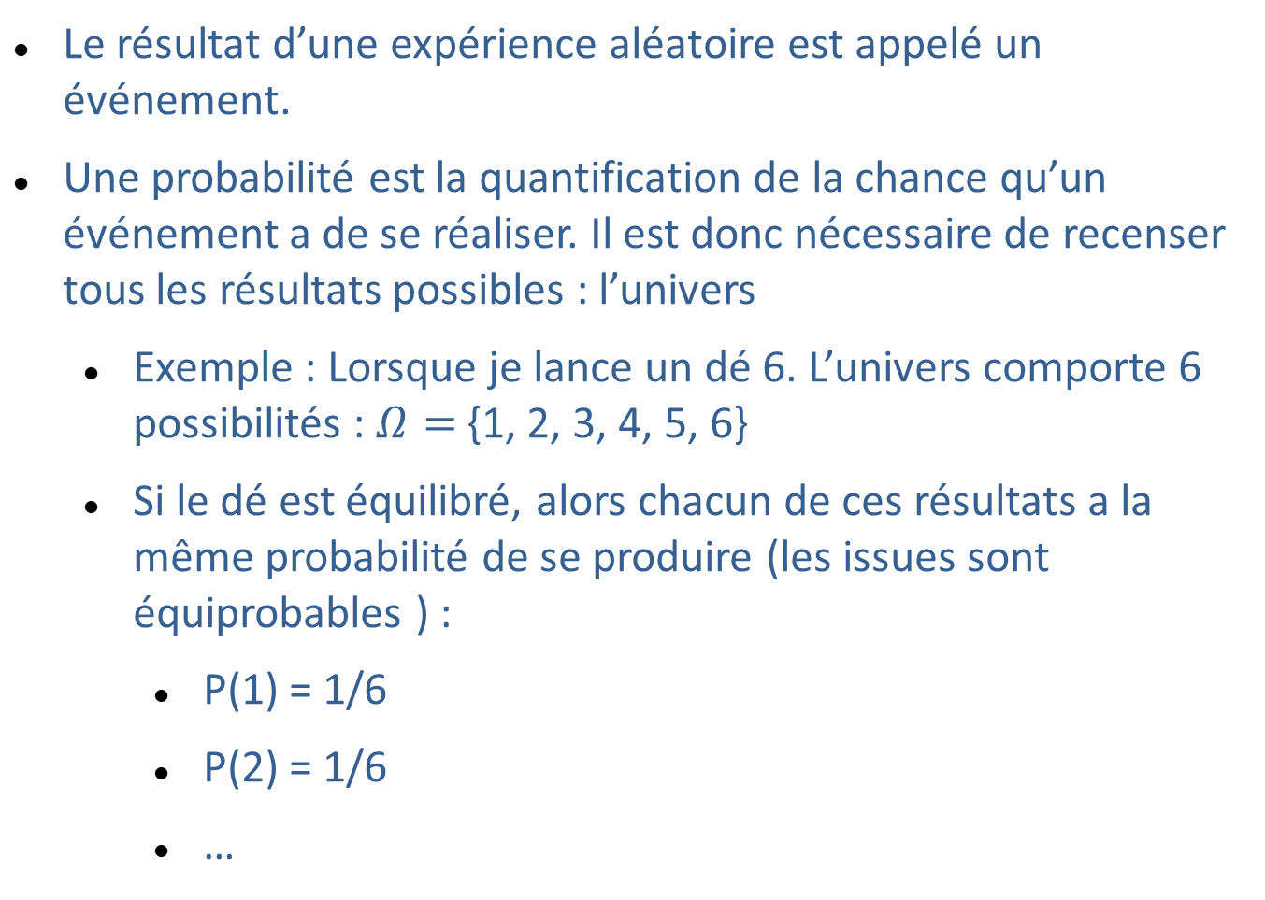
Probabilités :
Le résultat d’une expérience aléatoire est appelé un événement.
Une probabilité est la quantification de la chance qu’un événement a de se réaliser. Il est donc nécessaire de recenser tous les résultats possibles : l’univers
Exemple : Lorsque je lance un dé 6. L’univers comporte 6 possibilités : $Ω=${1, 2, 3, 4, 5, 6}
Si le dé est équilibré, alors chacun de ces résultats a la même probabilité de se produire (les issues sont équiprobables ) :
P(1) = 1/6
P(2) = 1/6
…

Slide 32
Rappels sur quelques notion de probabilités :
Il est également possible de représenter les probabilités sous forme d’arbre (loi de probabilité) :
Ce genre d'exemple respecte la loi des grands nombres : Les fréquences obtenues d'un événement E se rapprochent d'une valeur théorique lorsque le nombre d'expérience augmente.
Cette fréquence est la probabilité de E.

Slide 33
Rappels sur quelques notion de probabilités :
Sur ces exemples simples, la probabilité de chaque événement est facilement observable.
Sur des cas plus compliqués, il va falloir passer par des calculs de probabilités.
Si nous devions calculer la probabilité de jeter un dé et d'obtenir un 6, nous pourrions partir du fait que nous voulons un événement précis parmi les 6 éléments dans l'univers :
1/6 = 0,1666667 ou 16,7 %
La probabilité pour obtenir un 5 est la même si le dé n'est pas truqué.

Slide 34
Rappels sur quelques notion de probabilités :
Un événement n'est pas limité aux valeurs de l'univers, nous pouvons avoir des événement plus complexes :
Probabilité d'avoir un nombre pair
Probabilité d'avoir un nombre >= 5
Probabilité d'avoir un nombre premier.
On distingue :
Evénements élémentaires qui sont réduits à une unique issu de l'expérience
Evénements qui sont constitué de plusieurs issues d'une même expérience aléatoire.

Slide 35
Rappels sur quelques notion de probabilités :
Si nous reprenons le cas de notre dé :
Probabilité d'avoir un nombre pair
p(2) + p(4) + p(5) = 1/6 + 1/6 + 1/6 = 1/2 =0,5 (50%)
Probabilité d'avoir un nombre >= 5
P(5) + p(6) = 1/6 + 1/6 = 1/3 = 0,3333 (33,3%)
Probabilité d'avoir un nombre premier.
P(1) + p(2) + p(3) + p(5) = 2/3 = 0,666667 (66,7%)

Slide 36
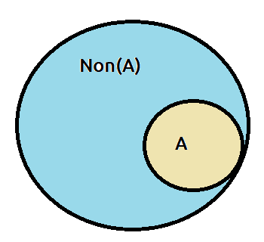
Rappels sur quelques notion de probabilités :
Quelque soit l'événement E : 0 <= P(E) <= 1
La somme des probabilités des événements élémentaires = 1
Il est possible également d’exprimer la négation d’une probabilité :
La probabilité que l’événement A ne se produise pas est P(non(A)) = 1 – P(A). Cela se comprend bien avec un schéma :

Slide 37

Probabilités : Intersection et réunion
Considérons deux événements A et B :
A $∩B$ est l'intersection et contient tous les éléments de A et de B
A U B est la réunion et contient tous les éléments de A ou de B

Slide 38
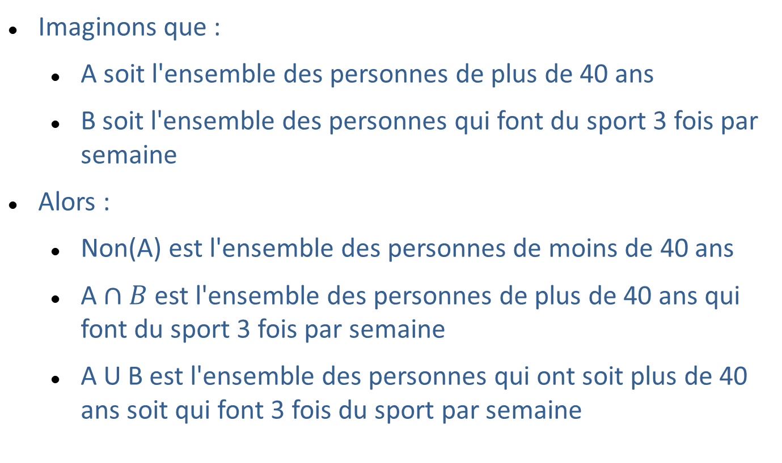
Probabilités : Intersection et réunion
Imaginons que :
A soit l'ensemble des personnes de plus de 40 ans
B soit l'ensemble des personnes qui font du sport 3 fois par semaine
Alors :
Non(A) est l'ensemble des personnes de moins de 40 ans
A $∩B$ est l'ensemble des personnes de plus de 40 ans qui font du sport 3 fois par semaine
A U B est l'ensemble des personnes qui ont soit plus de 40 ans soit qui font 3 fois du sport par semaine

Slide 39
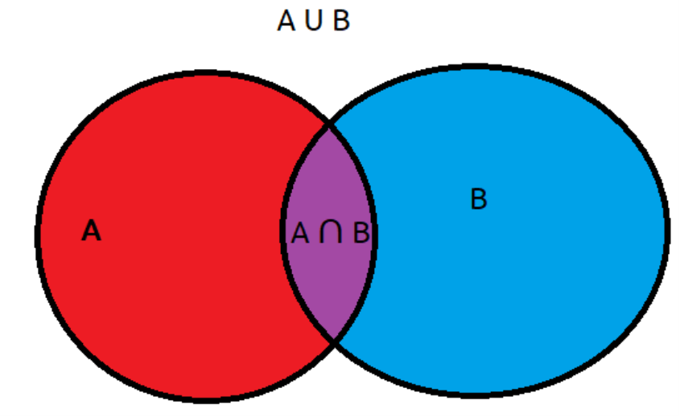
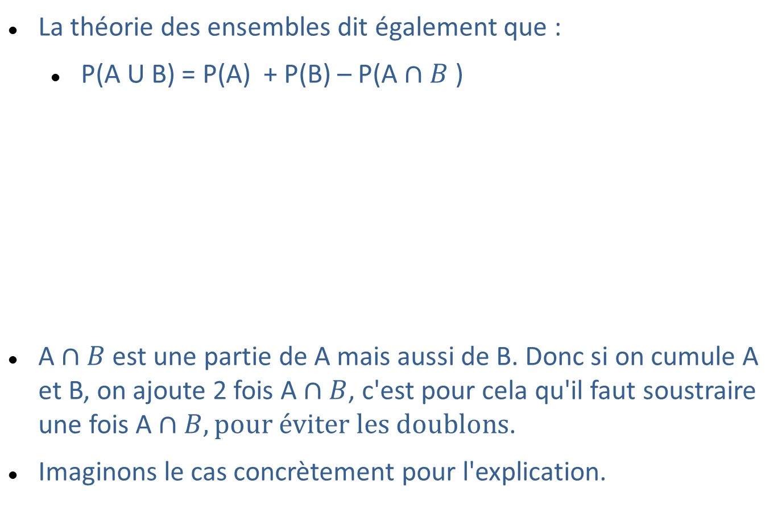
Probabilités : Intersection et réunion
La théorie des ensembles dit également que :
P(A U B) = P(A) + P(B) – P(A $∩B$ )
A $∩B$ est une partie de A mais aussi de B. Donc si on cumule A et B, on ajoute 2 fois A $∩B$, c'est pour cela qu'il faut soustraire une fois A $∩B, pour éviter les doublons$.
Imaginons le cas concrètement pour l'explication.

Slide 40

Probabilités : Intersection et réunion
On dit que les événements A et B sont incompatibles lorsque que A $∩B$ est vide et donc :
P(A U B) = P(A) + P(B)

Slide 41

Probabilités : Probabilité conditionnelle
Reprenons notre exemple:
A soit l'ensemble des personnes de plus de 40 ans
B soit l'ensemble des personnes qui font du sport 3 fois par semaine
P(A) est donc la probabilité qu'un individu ait plus de 40 ans parmi la population générale.
Je considère uniquement les personnes de plus de 40 ans. Quelle est la probabilité que ces personnes fassent du sport ?

Slide 42
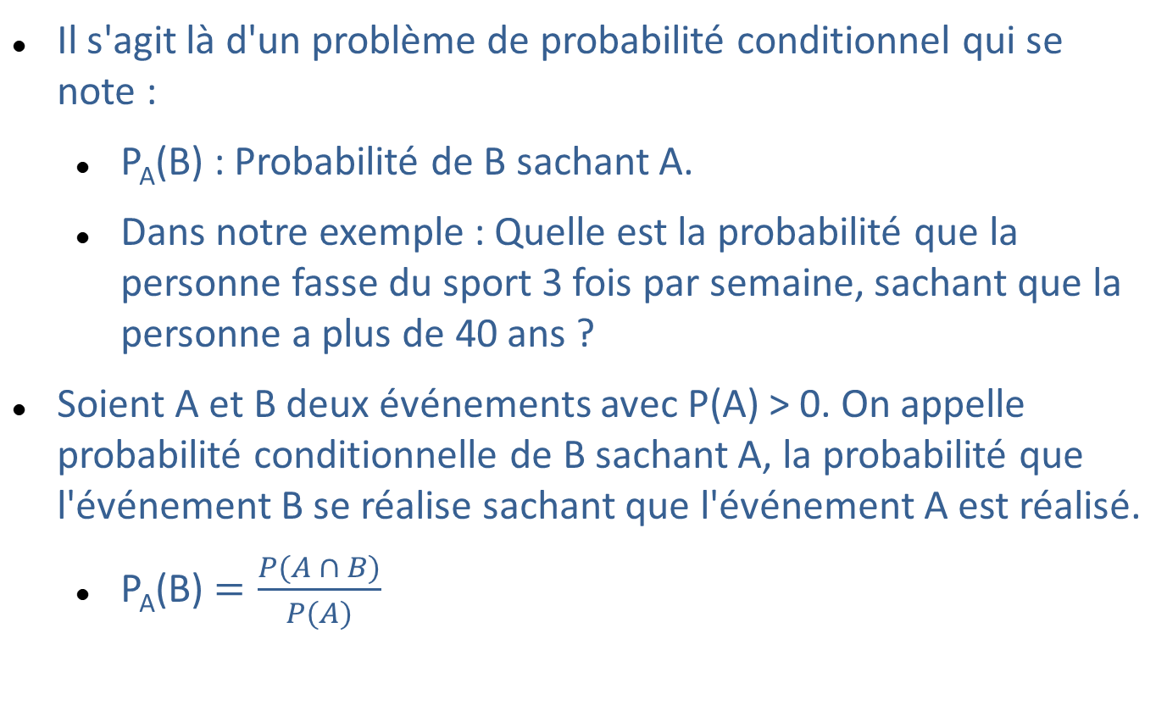
Probabilités : Probabilité conditionnelle
Il s'agit là d'un problème de probabilité conditionnel qui se note :
P_{A}(B) : Probabilité de B sachant A.
Dans notre exemple : Quelle est la probabilité que la personne fasse du sport 3 fois par semaine, sachant que la personne a plus de 40 ans ?
Soient A et B deux événements avec P(A) > 0. On appelle probabilité conditionnelle de B sachant A, la probabilité que l'événement B se réalise sachant que l'événement A est réalisé.
P_{A}(B) $=\frac{P(A ∩ B)}{P(A)}$

Slide 43
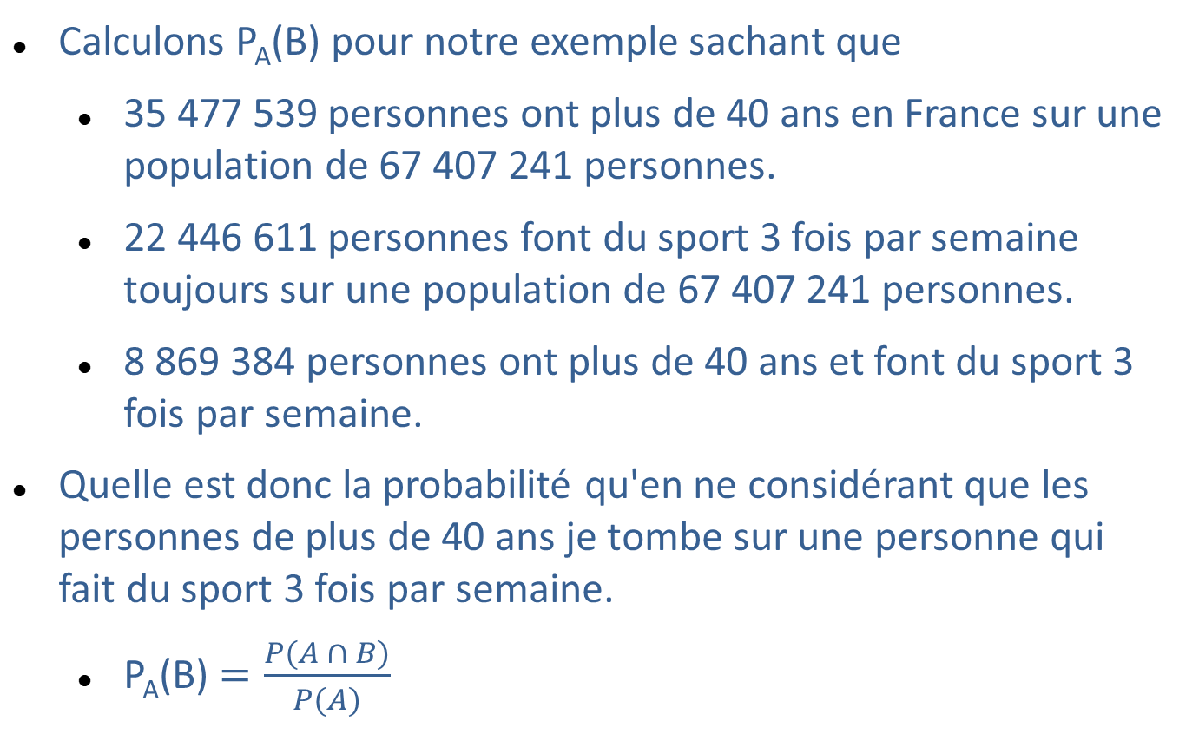
Probabilités : Probabilité conditionnelle
Calculons P_{A}(B) pour notre exemple sachant que
35 477 539 personnes ont plus de 40 ans en France sur une population de 67 407 241 personnes.
22 446 611 personnes font du sport 3 fois par semaine toujours sur une population de 67 407 241 personnes.
8 869 384 personnes ont plus de 40 ans et font du sport 3 fois par semaine.
Quelle est donc la probabilité qu'en ne considérant que les personnes de plus de 40 ans je tombe sur une personne qui fait du sport 3 fois par semaine.
P_{A}(B) $=\frac{P(A ∩ B)}{P(A)}$

Slide 44
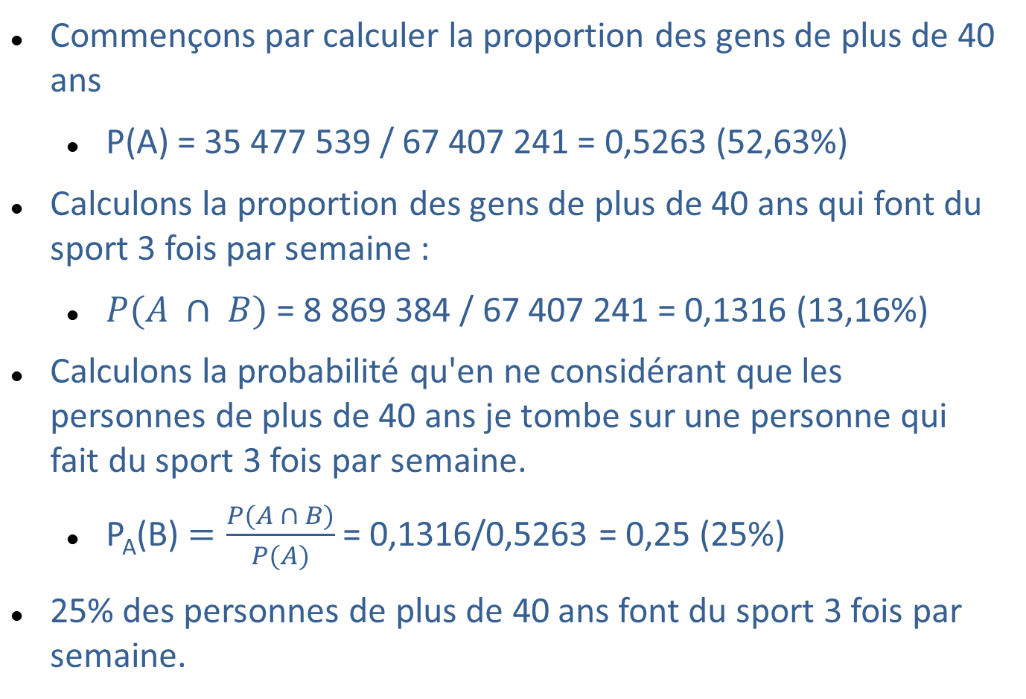
Probabilités : Probabilité conditionnelle
Commençons par calculer la proportion des gens de plus de 40 ans
P(A) = 35 477 539 / 67 407 241 = 0,5263 (52,63%)
Calculons la proportion des gens de plus de 40 ans qui font du sport 3 fois par semaine :
$P(A ∩ B)$= 8 869 384 / 67 407 241 = 0,1316 (13,16%)
Calculons la probabilité qu'en ne considérant que les personnes de plus de 40 ans je tombe sur une personne qui fait du sport 3 fois par semaine.
P_{A}(B) $=\frac{P(A ∩ B)}{P(A)}$ = 0,1316/0,5263 = 0,25 (25%)
25% des personnes de plus de 40 ans font du sport 3 fois par semaine.

Slide 45
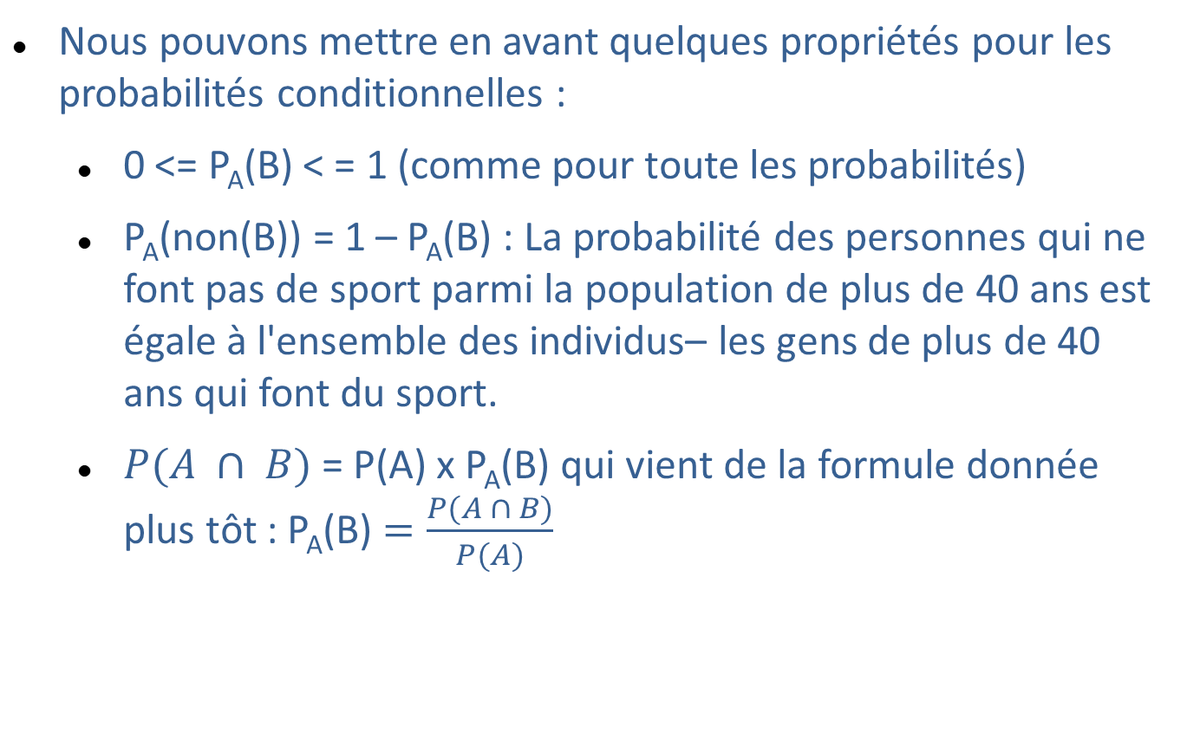
Probabilités : Probabilité conditionnelle
Nous pouvons mettre en avant quelques propriétés pour les probabilités conditionnelles :
0 <= P_{A}(B) < = 1 (comme pour toute les probabilités)
P_{A}(non(B)) = 1 – P_{A}(B) : La probabilité des personnes qui ne font pas de sport parmi la population de plus de 40 ans est égale à l'ensemble des individus– les gens de plus de 40 ans qui font du sport.
$P(A ∩ B)$= P(A) x P_{A}(B) qui vient de la formule donnée plus tôt : P_{A}(B) $=\frac{P(A ∩ B)}{P(A)}$

Slide 46
Indépendance de deux événements :
On dit que deux événements sont indépendants si la réalisation du premier événement n’a pas d’incidence sur la probabilité du second.
Exemple : Considérons que la population mondiale soit composée à 50% de femmes et 50% d’hommes. Considérons que c’est également le cas de la France.
Un individu pris au hasard dans le monde aura une chance sur deux (50%) d’être une femme (P(femme) = 0,5).
Un individu pris au hasard en France aura une chance sur deux (50%) d’être une femme (P_{F}(femme) = 0,5).
Le fait de choisir un individu en France ne semble donc pas influencer la probabilité de sélectionner une femme.

Slide 47
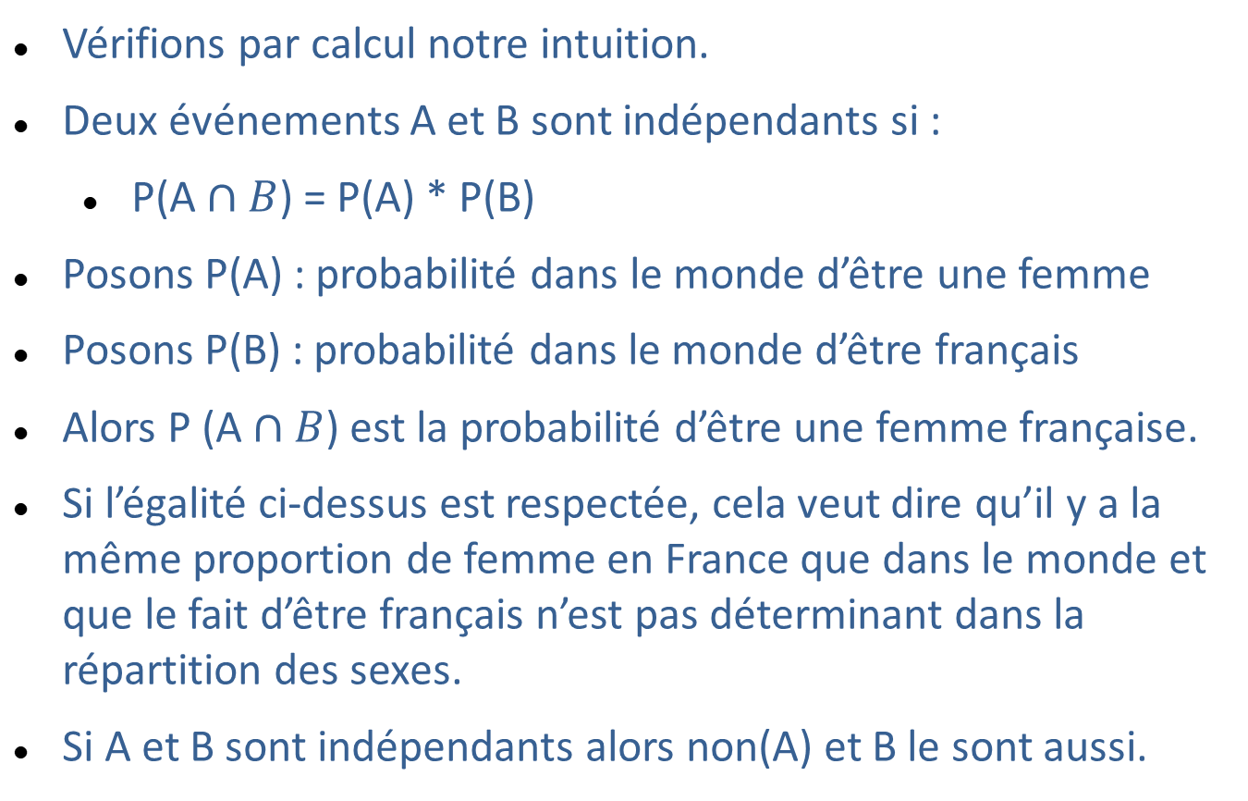
Indépendance de deux événements :
Vérifions par calcul notre intuition.
Deux événements A et B sont indépendants si :
P(A $∩B$) = P(A) * P(B)
Posons P(A) : probabilité dans le monde d’être une femme
Posons P(B) : probabilité dans le monde d’être français
Alors P (A $∩B$) est la probabilité d’être une femme française.
Si l’égalité ci-dessus est respectée, cela veut dire qu’il y a la même proportion de femme en France que dans le monde et que le fait d’être français n’est pas déterminant dans la répartition des sexes.
Si A et B sont indépendants alors non(A) et B le sont aussi.

Slide 48
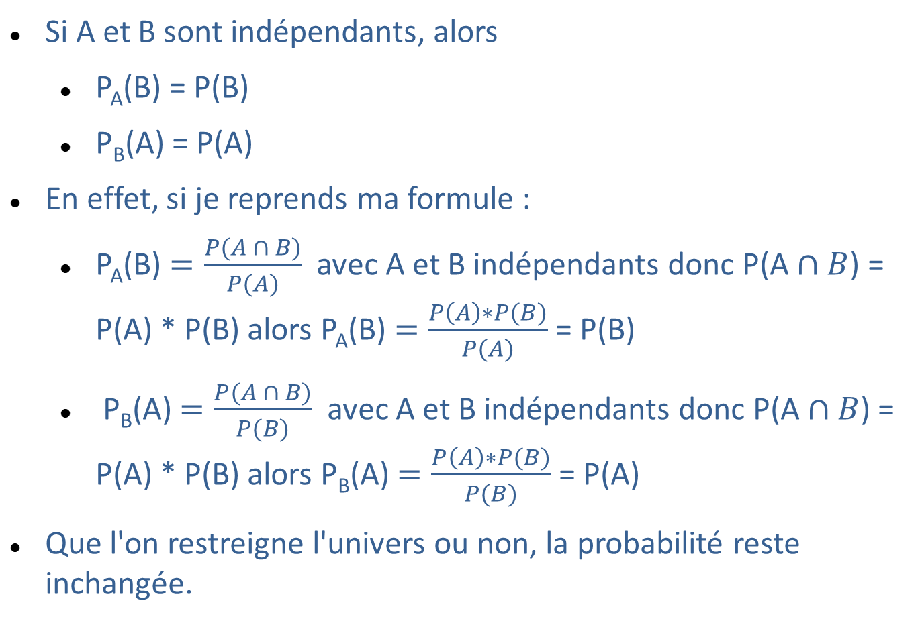
Indépendance de deux événements :
Si A et B sont indépendants, alors
P_{A}(B) = P(B)
P_{B}(A) = P(A)
En effet, si je reprends ma formule :
P_{A}(B) $=\frac{P(A ∩ B)}{P(A)}$ avec A et B indépendants donc P(A $∩B$) = P(A) * P(B) alors P_{A}(B) $=\frac{P\left(A\right)∗P(B)}{P(A)}$ = P(B)
P_{B}(A) $=\frac{P(A ∩ B)}{P(B)}$ avec A et B indépendants donc P(A $∩B$) = P(A) * P(B) alors P_{B}(A) $=\frac{P\left(A\right)∗P(B)}{P(B)}$ = P(A)
Que l'on restreigne l'univers ou non, la probabilité reste inchangée.

Slide 49
Bilan
Résumé des notions abordées.
Questions.
Difficultés particulières ?

